Slide 1
实验2 行列式的基本运算
教学目标
教学重点
教学内容
第<number>页

Slide 2
1. 行列式元素的输入
在方括号内逐行键入行列式各元素，同一行各元素之间用逗号或空格分隔，两行元素之间用分号分隔。
在行列式中，其元素既可以用一个下标表示，也可以用两个下标表示。若用一个下标，则表示的是元素的序号,行列式按列进行“之”字形排序 。
第<number>页

Slide 3
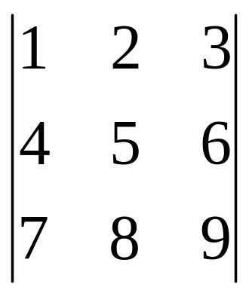
A=
例如行列式A中的“1”的序号为1，“4”的序号为2，“2”的序号为4等等；若用两个下标，则表示的是元素所在的行列号，例如行列式A中的“1”的表示方法是A（1,1），“7”的表示是A（3,1）。
第<number>页

Slide 4
输入行列式A
>> A=[1 2 3;4,5,6;7 8 9]
也可以单独给某个元素赋值，如A(6)=18或A(3,2)=18
第<number>页

Slide 5
2.行列式的基本运算
读取行列式中的某个元素
>> b=A(2,3)
>> b=A(8)
读取行列式中的某一行和某一列
>> A(2,:)
>> A(:,2)
读取行列式中的部分行列
>> b=A([1,2],[1,2])
去掉行列式中的某些行列
>> A([2],:) =[ ]
>> A(:,[2,3]) =[ ]
第<number>页

Slide 6
利用矩阵生产新矩阵
A=[1 2 3;4,5,6;7 8 9]
B=[1 2 3; 1 1 1;1 1 1]
C=[A;B]
C=[A,B(:,1)]
C=[A,B(:,[1,3])]
第<number>页

Slide 7
3. 计算行列式的值
>> A=[1 2 3;4,5,6;7 8 9];
>>det(A)
第<number>页

Slide 8
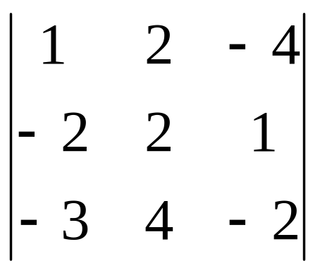
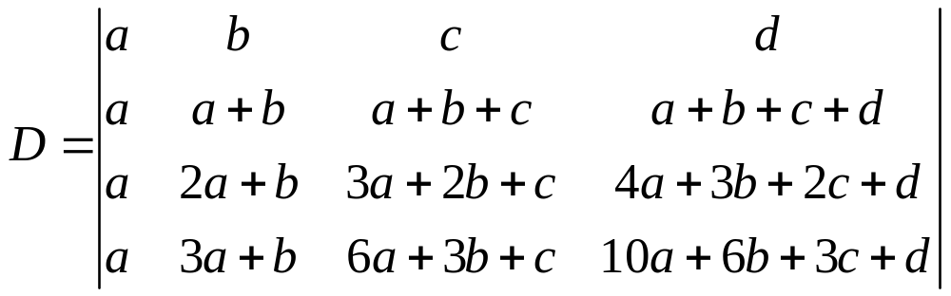
计算行列式
syms a b c d
第<number>页

Slide 9
验证行列式的性质：互换行列式的两行（列），行列式变号。
>> A=[3 1 -1 2;-5 1 3 -4;2 0 3 5;1 6 8 9]
>> det(A)
交换A的第一行和第三行得到行列式B，代码如下：
>> B=[A(3,:);A(2,:);A(1,:);A(4,:)]
>> det(B)
第<number>页

Slide 10
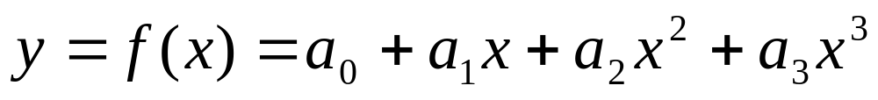
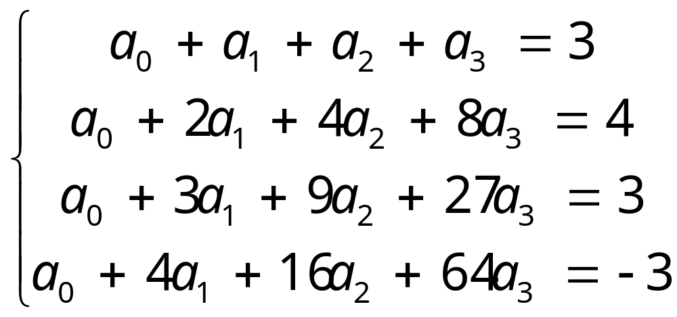
已知三次曲线
通过四点（1，3）、（2，4）、（3，3）、（4，-3），求其系数。
第<number>页

Slide 11
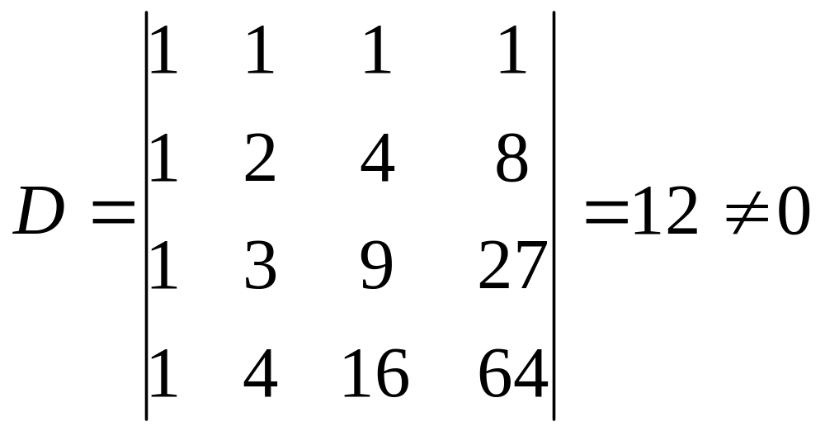
>> A=[1 1 1 1;1 2 4 8;1 3 9 27;1 4 16 64];
>>D=det(A)
第<number>页

Slide 12
>> C1=A;C2=A;C3=A;C4=A;b=[3;4;3;-3];
>> C1(:,1)=b;D1=det(C1);x1=D1/D
>> C2(:,2)=b;D2=det(C2);x2=D2/D
>> C3(:,3)=b;D3=det(C3);x3=D3/D
>> C4(:,4)=b;D4=det(C4);x4=D4/D
第<number>页

Slide 13
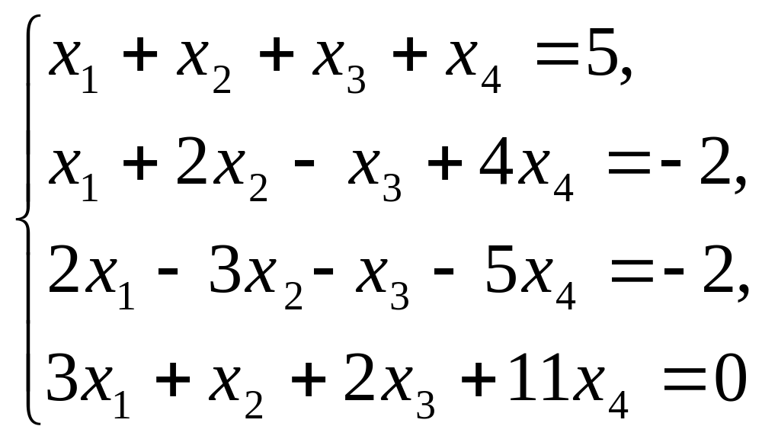
练习：
（1）验证行列式的性质：把行列式的某一行的各元素乘以同一数然后加到另一行对应的元素上去，行列式不变。
（2）用克拉默法则解下列方程组。
第<number>页

Slide 14
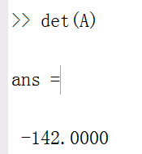
>> A=[1 1 1 1;1 2 -1 4;2 -3 -1 -5;3 1 2 11]
>> B=[A(3,:)*3+A(1,:);A(2,:);A(3,:);A(4,:)]
>> D=det(A)
>> C1=A;C2=A;C3=A;C4=A;b=[5;-2;-2;0];
>> C1(:,1)=b;D1=det(C1);x1=D1/D
>> C2(:,2)=b;D2=det(C2);x2=D2/D
>> C3(:,3)=b;D3=det(C3);x3=D3/D
>> C4(:,4)=b;D4=det(C4);x4=D4/D
第<number>页

Slide 15
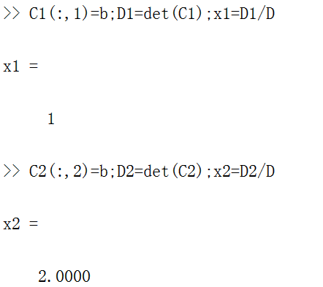
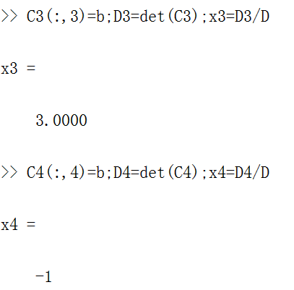
第<number>页

